Slide 1
算法设计与分析
Computer Algorithm Design & Analysis
王多强
dqwang@mail.hust.edu.cn

Slide 2
分支－限界法
Branch and Bound

Slide 3
分支－限界法
分支－限界法：采用宽度优先策略，在生成当前E-结点全部儿子之后再生成其它活结点的儿子，且用限界函数帮助避免生成不包含答案结点子树的状态空间的检索方法。
活结点表：
活 结 点：自己已经被生成，但还没有被检测的结点。
存储结构：队列（First In First Out, BFS）、
栈（Last In First Out, D-Search）
分支－限界法的两种基本设计策略：
FIFO检索：活结点表采用队列
LIFO检索：活结点表采用栈

Slide 4
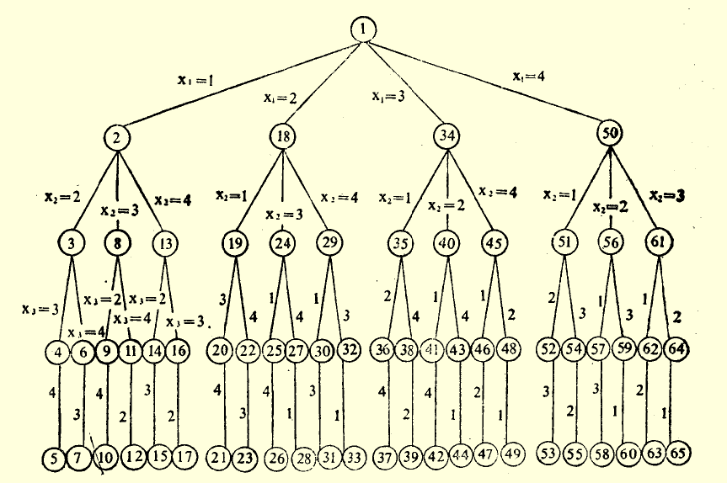
例 4皇后问题的状态空间树。
4-皇后问题完整的状态空间树
限界函数：如果（x₁,x₂,…,x_{i-1}）是到当前E结点的路径，那么具有父－子标记的所有儿子结点
x_{i}是一些这样的结点，它们使得（x₁,x₂,…,x_{i-1},x_{i}）表示没有两个皇后正在相互攻击
的一种棋盘格局。

Slide 5
采用FIFO分支－限界法检索4-皇后问题的状态空间树：
E结点
扩展E结点得到的状态空间树
活结点表（队列）
head
tail
1
1
2
18
34
50
扩展结点1，得新结点2，18，34，50
活结点2、18、34、50入队列
2
18
34
50
x₁=1
x₁=2
x₁=3
x₁=4
head
tail
2
1
x₁=1
18
34
50
8
13
2
18
34
50
扩展结点2，得新结点3，8，13
利用限界函数杀死结点3
活结点8、13入队列
x₂=2
x₁=2
x₁=3
x₁=4
3
8
13
B
x₂=3
x₂=4

Slide 6
采用FIFO分枝－限界法检索4-皇后问题的状态空间树（续）：
E结点
扩展E结点得到的状态空间树
活结点表（队列）
head
tail
18
1
34
50
8
13
29
x₁=2
2
18
34
50
扩展结点18，得新结点19，24，29
利用限界函数杀死结点19、24
活结点29入队列
3
8
13
19
24
29
B
B
B
x₂=4
x₂=1
x₂=3

Slide 7
采用FIFO分支－限界法检索4-皇后问题的状态空间树（续）：
E结点
扩展E结点得到的状态空间树
活结点表（队列）
head
tail
34
50
8
13
29
35
扩展结点34，得新结点35，40，45
利用限界函数杀死结点40、45
活结点35入队列
1
x₁=3
50
2
18
34
3
8
13
19
24
29
35
40
45
B
B
B
B
B
x₂=1
x₂=2
x₂=4

Slide 8
采用FIFO分支－限界法检索4-皇后问题的状态空间树（续）：
E结点
扩展E结点得到的状态空间树
活结点表（队列）
head
tail
50
8
13
29
35
51
56
扩展结点50，得新结点51，56，61
利用限界函数杀死结点61
活结点51、56入队列
1
2
18
34
x₁=4
50
3
8
13
19
24
29
35
40
45
51
56
61
B
B
B
B
B
x₂=1
x₂=2
B
x₂=3

Slide 9
采用FIFO分支－限界法检索4-皇后问题的状态空间树（续）：
E结点
扩展E结点得到的状态空间树
活结点表（队列）
head
tail
8
13
29
35
51
56
扩展结点8，得新结点9，11
利用限界函数杀死结点9、11
没有新的活结点入队列
1
x₁=1
2
18
34
50
x₂=3
3
8
13
19
24
29
35
40
45
51
56
61
B
B
B
B
B
B
9
11
B
B
x₃=2
x₃=4

Slide 10
采用FIFO分支－限界法检索4-皇后问题的状态空间树（续）：
E结点
扩展E结点得到的状态空间树
活结点表（队列）
head
tail
13
29
35
51
56
14
扩展结点13，得新结点14，16
利用限界函数杀死结点16
活结点14入队列
1
x₁=1
2
18
34
50
x₂=4
3
8
13
19
24
29
35
40
45
51
56
61
B
B
B
B
B
B
9
11
14
16
B
B
x₃=1
B
x₃=3

Slide 11
采用FIFO分支－限界法检索4-皇后问题的状态空间树（续）：
E结点
扩展E结点得到的状态空间树
活结点表（队列）
head
tail
29
35
51
56
14
30
扩展结点29，得新结点30，32
利用限界函数杀死结点32
活结点30入队列
1
x₁=2
50
2
18
34
x₂=4
19
24
29
35
40
45
51
56
61
3
8
13
B
B
B
B
B
B
9
11
14
16
30
32
B
B
B
x₃=1
B
x₃=2

Slide 12
采用FIFO分支－限界法检索4-皇后问题的状态空间树（续）：
E结点
扩展E结点得到的状态空间树
活结点表（队列）
head
tail
35
51
56
14
30
38
扩展结点35，得新结点36，38
利用限界函数杀死结点36
活结点38入队列
1
x₁=3
18
34
50
2
x₂=1
19
24
29
35
40
45
51
56
61
3
8
13
B
B
B
B
B
B
B
9
30
32
36
38
9
11
14
16
B
x₃=4
B
B
B
B
B
x₃=2

Slide 13
采用FIFO分枝－限界法检索4-皇后问题的状态空间树（续）：
E结点
扩展E结点得到的状态空间树
活结点表（队列）
head
tail
51
56
14
30
38
54
扩展结点51，得新结点52，54
利用限界函数杀死结点52
活结点54入队列
1
x₁=4
18
34
50
2
x₂=1
19
24
29
35
40
45
51
56
61
3
8
13
B
B
B
B
B
B
30
32
36
38
52
54
9
11
14
16
B
x₃=3
B
B
B
B
B
x₃=2

Slide 14
采用FIFO分支－限界法检索4-皇后问题的状态空间树（续）：
E结点
扩展E结点得到的状态空间树
活结点表（队列）
head
tail
56
14
30
38
54
扩展结点56，得新结点57，59
利用限界函数杀死结点57、59
没有新的活结点入队列
1
x₁=4
50
2
18
34
x₂=2
19
24
29
35
40
45
51
56
61
3
8
13
B
B
B
B
B
B
30
32
36
38
52
54
57
59
9
11
14
16
B
B
B
B
B
B
B
B
x₃=1
x₃=3

Slide 15
采用FIFO分支－限界法检索4-皇后问题的状态空间树（续）：
E结点
扩展E结点得到的状态空间树
活结点表（队列）
head
tail
14
30
38
54
扩展结点14，得新结点15
利用限界函数杀死结点15
没有新的活结点入队列
1
x₁=1
18
34
50
2
x₂=4
19
24
29
35
40
45
51
56
61
3
8
13
B
B
B
B
B
B
x₃=2
30
32
36
38
52
54
57
59
9
11
14
16
B
B
B
B
B
B
B
B
15
x₄=3
B

Slide 16
采用FIFO分支－限界法检索4-皇后问题的状态空间树（续）：
E结点
扩展E结点得到的状态空间树
活结点表（队列）
head
tail
30
38
54
扩展结点30，得新结点31
结点31为答案结点
算法终止（找到一个答案结点）
1
x₁=2
50
2
18
34
x₂=4
19
24
29
35
40
45
51
56
61
3
8
13
B
B
B
B
B
B
x₃=1
30
32
36
38
52
54
57
59
9
11
14
16
B
B
B
B
B
B
B
B
15
31
x₄=3
B
答案结点

Slide 17
采用FIFO分支－限界法检索4-皇后问题的状态空间树：
1
1
2
3
18
4
34
5
50
2
6
7
8
9
10
11
12
13
14
15
16
17
19
24
29
35
40
45
51
56
61
3
8
13
B
B
B
B
B
B
28
29
24
25
26
27
20
21
22
23
52
54
57
59
18
19
30
32
36
38
9
11
14
16
B
B
B
B
B
30
B
B
B
31
15
31
B
答案结点

Slide 18
LC-检索（Least Cost，A*算法）
LIFO和FIFO分枝-限界法存在的问题
  对下一个E-结点的选择规则过于死板。对于有可能快速检索到一个答案结点的结点没有给出任何优先权。如结点30。
1
x₁=2
50
2
18
34
x₂=4
19
24
29
35
40
45
51
56
61
3
8
13
B
B
B
B
B
B
x₃=1
30
32
36
38
52
54
57
59
9
11
14
16
B
B
B
B
B
B
B
B
15
31
x₄=3
B
答案结点

Slide 19
LC-检索（Least Cost，A*算法）
LIFO和FIFO分枝-限界法存在的问题
  对下一个E-结点的选择规则过于死板。对于有可能快速检索到一个答案结点的结点没有给出任何优先权。如结点30。
如何解决？
  做某种排序，让可以导致答案结点的活结点排在前面！
  新问题：怎么排序？
  寻找一种“有智力”的排序函数C(·)， 用C(·)来选取下一个E结点，加快到达一答案结点的检索速度。
  如结点30，29→30→31

Slide 20
如何衡量结点的优先等级？
  对于任一结点，用该结点导致答案结点的成本（代价）来衡量该结点的优先级——成本越小越优先。
  对任一结点X，可以用两种标准来衡量结点的代价：
  1）在生成一个答案结点之前，子树X需要生成的结点数。
  2）在子树X中离X最近的那个答案结点到X的路径长度。

Slide 21
1
2
18
34
50
3
8
13
19
24
29
35
40
45
51
56
61
B
B
B
B
B
B
9
11
14
16
30
32
36
38
52
54
57
59
B
B
B
B
B
B
B
B
15
31
39
B
答案结点1
答案结点2
  例：在量度2)下各结点的代价：
  结点 代价
  1 4
  18，34 3
  29，35 2
  30，38 1
  其余结点(除31、39) ≥3，2，1
量度2)：在子树X中离X最近的那个答案结点到X的路径长度。

Slide 22
结点成本函数
C(·)：“有智力”的排序函数，依据成本排序，优先选择
成本最小的活结点作为下一个E结点进行扩展。
C(·)又称为“结点成本函数”
结点成本函数C(X)的取值：
1）如果X是答案结点，则C(X)是由状态空间树的根结点到X
的成本(即所用的代价，可以是级数、计算复杂度等)。
2) 如果X不是答案结点且子树X不包含任何答案结点，则
C(X)＝∞
3) 如果X不是答案结点但子树X包含答案结点，则C(X)应等 于子树X中具有最小成本的答案结点的成本

Slide 23
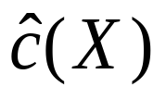

计算结点成本函数的困难
计算结点X的代价通常要检索子树X才能确定，因此计算C(X)的工作量和复杂度与解原始问题是相同的。
计算结点成本的精确值是不现实的——相当于求解原始问题。怎么办？
结点成本的估计函数
包括两部分： 和 h(X)

Slide 24






：是由X到达一个答案结点所需成本的估计函数。
性质：单纯使用 选择E结点会导致算法偏向
纵深检查。
纵深检索：
1）如果 ，
最理想！
2）否则，可能导致不能很快地
找到更靠近根的答案结点。
特例： Z比W更接近答案结点,
但 。
X
Y
是X到答案结点的最小成本

Slide 25
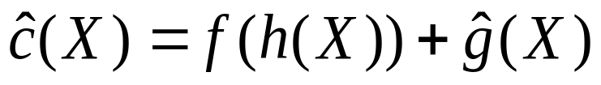
如何避免单纯考虑 造成的纵深检查？
引进h(X)改进成本估计函数。
h(X)：根结点到结点X的成本——已发生成本。
改进的结点成本估计函数
f(·)是一个非降函数。
非零的f(·)可以减少算法作偏向于纵深检查的可能性，它强使算法优先检索更靠近答案结点但又离根较近的结点。

Slide 26


LC-检索：选择 值最小的活结点作为下一个E-结点
的状态空间树检索方法。
（Least Cost Search）
特例：
  BFS： 依据级数来生成结点，令
  ＝0； f (h(X)) ＝X的级数
  D-Search：令f (h(X)) ＝0；而当Y是X的一个儿子时，
  总有 ≥ 。
LC分支-限界检索：带有限界函数的LC-检索

Slide 27


LC-检索的抽象化控制
设： T是一棵状态空间树
c(X)是T的结点成本函数
是成本估计函数
如果X是一个答案结点或者是一个叶结点，则c(X)= 。
过程LC用 去寻找一个答案结点

Slide 28


LC-检索的抽象化控制
procedure LC(T, )
//为找答案结点检索T, 为结点成本估计函数//
if T是答案结点 then 输出T; return endif //T为答案结点，输出T//
E ← T //E－结点//
将活结点表初始化为空
loop
for E的每个儿子X do
if X是答案结点 then 输出从X到T的路径；return endif
call ADD(X) //X是新的活结点，ADD将X加入活结点表中//
PARENT(X) ← E //指示到根的路径//
repeat
if 不再有活结点 then print(“no answer code”)；stop endif
call LEAST(E) //从活结点表中找 最小的活结点，赋给X，并从活结点表中删除//
repeat
end LC
找到答案结点，输出到根的路径

Slide 29
说明：
LEAST(X)：在活结点表中找一个具有最小成本估计值的活结点，从活结点表中删除这个结点，并将此结点放在变量X中返回。
ADD(X)：将新的活结点X加到活结点表中。
活结点表：以min-堆结构（优先队列）存放。

Slide 30
LC-检索与FIFO-检索和D-检索的关系
1）FIFO-检索及D-检索是LC算法的特例：
  ⊙ 若活结点表采用队列，用LEAST(X)和ADD(X)从队列中 删除或加入元素，并依据级数来生成结点，即令 ＝0； f (h(X))＝X的级数，则LC-检索就变成了 FIFO-检索。
⊙ 若活节点表采用栈，用LEAST(X)和ADD(X)从栈中删除或加入元素，并令f (h(X)) ＝0；而当Y是X的一个儿子时，总有 ≥ ，则LC就变成了 D-检索
2）算法的不同之处在于：对下一个E-结点的选择规则不同。

Slide 31


LC-检索的特性
当有多个答案结点时，LC是否一定找得到具有最小成本的答案结点呢？否
c=10
=0
1
20
2
10
4
2
3
20
20
∞
∞
∞
∞
10
10
4
5
6
7
首先扩展结点1，得结点2，3； ＜ ；
然后扩展结点2，得答案结点4，c(4)=20；
实际最小成本的答案结点是7，c(7)＝10

Slide 32




原因：可能存在这样的结点X和Y：c(X)＞c(Y)，但
改进策略1：
约定：对每一对c(X)＜c(Y)的结点X和Y，有
目标：使得LC能够找到一个最小成本的答案结点。
定理： 在有限状态空间树T中，对于每一个结点X，令
是c(X)的估计值且具有以下性质：对于每一对结点Y、Z，当且仅当c(Y)<c(Z)时，有 。那么在使用 作为c(X)的估计值时，算法LC到达一个最小的成本答案结点终止。
证明：（略）

Slide 33


算法LC1：找最小成本答案结点的改进算法，该算
法可以找到成本最小的答案结点。
改进策略2：
对结点成本函数做如下限定：对于每一个结点X有 且对于答案结点X有 。

Slide 34
找最小成本答案结点的算法
procedure LC1(T, )
//为找出最小成本答案结点检索T, 为具有上述性质的结点成本估计函数//
E ← T //第一个E－结点//
置活结点表为空
loop
if E是答案结点 then 输出从E到T的路径；return endif
for E的每个儿子X do
call ADD(X) //X是新的活结点，ADD将X加入活结点表中//
PARENT(X) ← E //指示到根的路径//
repeat
if 不再有活结点 then print(“no answer code”)；stop endif
call LEAST(E) //从活结点表中找 最小的活结点，赋给X，并从活结点表中删除//
repeat
end LC1

Slide 35
不同估算函数对于结果的影响
估计函数选择不同，对寻路结果有哪些影响呢？
1、当估算的距离g^完全等于实际距离时，也就是每次扩展的那个点都准确的知道选它以后，路径距离是多少，这样就不用乱选了，每次都选最小的那个，一路下去，肯定就是最优的解，而且基本不用扩展其它的点。
2、如果估算距离g^小于实际距离时，则到最后一定能找到一条最短路径，但是有可能会经过很多无效的点。
3、如果估算距离g^大于实际距离时，有可能就很快找到一条通往目的地的路径，但是却不一定是最优的解。

Slide 36
15-谜问题（问题描述）
1 | 3 | 4 | 15
2 |  | 5 | 12
7 | 6 | 11 | 14
8 | 9 | 10 | 13
1 | 2 | 3 | 4
5 | 6 | 7 | 8
9 | 10 | 11 | 12
13 | 14 | 15
（a）一种初始排列
（b）目标排列
问题描述：在一个分成16格的方形棋盘上放有15块编了号
的牌。对于这些牌给定的一种初始排列（如图
(a)），要求通过一系列的合法移动将初始排列
转换成目标排列（图(b) ）。
合法移动：每次将一个邻接于空格的牌移动到空格位置。

Slide 37
问题状态：15块牌在棋盘上的任一种排列。
初始状态：初始排列（任意给定的）
目标状态：目标排列（确定的）
棋盘存在16！种（约20万亿种）不同排列。
  对于一给定的初始状态，可达状态约为这些排列的一半。
目标状态是否可由初始状态到达？
  若由初始状态到某状态存在一系列合法移动，则称该状态可由初始状态到达。
  对于15-谜问题，并不是所有的初始状态都能变换成目标状态的。

Slide 38
如何判定目标状态在初始状态的状态空间中？
1）给棋盘的方格位置编号：按目标状态各块牌在棋盘上的排列给对应方格编号，空格为16。
1 | 2 | 3 | 4
5 | 6 | 7 | 8
9 | 10 | 11 | 12
13 | 14 | 15 | 16
目标排列

Slide 39
2）记POSITION(i)为编号为i的牌在初始状态中的位置；
POSITION(16)表示空格的位置。
  例图(a)
  POSITION(1:16)= (1,5,2,3,7,10,9,13,14,15,11,8,16,12,4,6)
3）记LESS(i)是这样牌j的数目：
j＜i，但POSITION(j) > POSITION(i)，
即：编号小于i但初始位置在i之后的牌的数目。
  例：LESS(1)=0; LESS(4)=1; LESS(12)=6
1 | 3 | 4 | 15
2 |  | 5 | 12
7 | 6 | 11 | 14
8 | 9 | 10 | 13

Slide 40
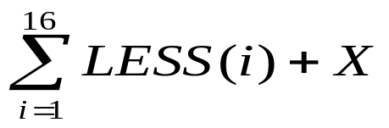
4）引入一个量X
如图所示，初始状态时，
若空格落在蓝色方格上，则X＝1：
若空格落在白色方格上，则X＝0。
目标状态是否在初始状态的状态空间中的判别条件由以下定理给出：
定理：当且仅当 是偶数时，目标状态可由此初始状态到达。
证明 （略）

Slide 41
15迷问题状态空间树的构造
从初始状态出发，每个结点的儿子结点表示由该状态通过一次合法的移动而到达的状态。
注：移动牌与移动空格是等效的，以空格的移动表示合法移动。空格的一次合法移动有四个可能的方向：
上
下
1 | 3 | 4 | 15
2 |  | 5 | 12
7 | 6 | 11 | 14
8 | 9 | 10 | 13
左 右
剪枝策略：若P的儿子中有与P的父结点重复的，则剪去该分枝。

Slide 42
FIFO检索
结点编号：1
1 | 2 | 3 | 4
5 | 6 |  | 8
9 | 10 | 7 | 11
13 | 14 | 15 | 12
初始状态
上
左
2
3
右
下
4
5
1 | 2 |  | 4
5 | 6 | 3 | 8
9 | 10 | 7 | 11
13 | 14 | 15 | 12
1 | 2 | 3 | 4
5 | 6 | 8
9 | 10 | 7 | 11
13 | 14 | 15 | 12
1 | 2 | 3 | 4
5 | 6 | 7 | 8
9 | 10 |  | 11
13 | 14 | 15 | 12
1 | 2 | 3 | 4
5 |  | 6 | 8
9 | 10 | 7 | 11
13 | 14 | 15 | 12

Slide 43
FIFO检索
初始状态
1 | 2 | 3 | 4
5 | 6 |  | 8
9 | 10 | 7 | 11
13 | 14 | 15 | 12
1
上
左
2
3
右
下
4
5
1 | 2 |  | 4
5 | 6 | 3 | 8
9 | 10 | 7 | 11
13 | 14 | 15 | 12
1 | 2 | 3 | 4
5 | 6 | 8
9 | 10 | 7 | 11
13 | 14 | 15 | 12
1 | 2 | 3 | 4
5 | 6 | 7 | 8
9 | 10 |  | 11
13 | 14 | 15 | 12
1 | 2 | 3 | 4
5 |  | 6 | 8
9 | 10 | 7 | 11
13 | 14 | 15 | 12
左
右
左
右
下
上
上
下
1 | 2 | 3 | 4
5 | 6 | 7 | 8
9 |  | 10 | 11
13 | 14 | 15 | 12
1 | 2 | 4
5 | 6 | 3 | 8
9 | 10 | 7 | 11
13 | 14 | 15 | 12
1 |  | 2 | 4
5 | 6 | 3 | 8
9 | 10 | 7 | 11
13 | 14 | 15 | 12
1 | 2 | 3 | 4
5 | 6 | 7 | 8
9 | 10 | 11
13 | 14 | 15 | 12
1 |  | 3 | 4
5 | 2 | 6 | 8
9 | 10 | 7 | 11
13 | 14 | 15 | 12
左
1 | 2 | 3 | 4
5 | 6 | 7 | 8
9 | 10 | 15 | 11
13 | 14 |  | 12
下
下
1 | 2 | 3
5 | 6 | 8 | 4
9 | 10 | 7 | 11
13 | 14 | 15 | 12
1 | 2 | 3 | 4
5 | 6 | 8 | 11
9 | 10 | 7
13 | 14 | 15 | 12
下
上
1 | 2 | 3 | 4
5 | 10 | 6 | 8
9 |  | 7 | 11
13 | 14 | 15 | 12
1 | 2 | 4 | 8
5 | 6 | 3
9 | 10 | 7 | 11
13 | 14 | 15 | 12
左
左
下
1 | 2 | 3 | 4
5 | 6 | 7
9 | 10 | 11 | 8
13 | 14 | 15 | 12
下
1 | 2 |  | 3
5 | 6 | 8 | 4
9 | 10 | 7 | 11
13 | 14 | 15 | 12
1 | 2 | 3 | 4
 | 5 | 6 | 8
9 | 10 | 7 | 11
13 | 14 | 15 | 12
1 | 6 | 2 | 4
5 |  | 3 | 8
9 | 10 | 7 | 11
13 | 14 | 15 | 12
 | 1 | 2 | 4
5 | 6 | 3 | 8
9 | 10 | 7 | 11
13 | 14 | 15 | 12
左
1 | 2 | 3 | 4
5 | 6 | 7 | 8
9 | 10 | 11 | 12
13 | 14 | 15
1 | 2 | 3 | 4
5 | 6 | 8 | 11
9 | 10 | 7 | 12
13 | 14 | 15
1 | 2 | 3 | 4
5 | 6 | 8 | 11
9 | 10 |  | 7
13 | 14 | 15 | 12
目标状态

Slide 44
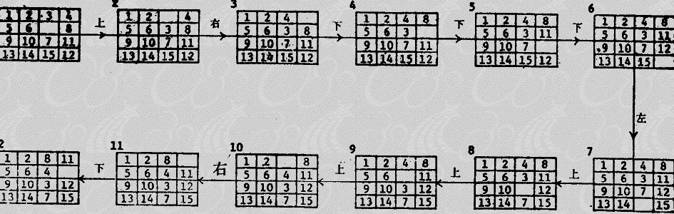
15-谜问题深度优先检索
（部分结点）

Slide 45
简单检索存在的问题：呆板和盲目
回顾：
是否能够找到一种“智能”方法，对不同的实例做不同的处理？
策略：给状态空间树中的每个结点赋予成本值c(X)
如何定义c(X)?
如果实例有解，则将由根出发到最近目标结点的路径长度作为成本赋给路径上的每个结点。

Slide 46
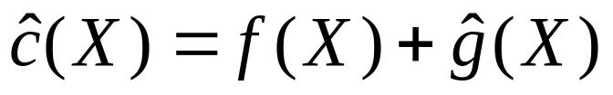

该方法实际上是不可操作的——c(X)不可能通过简单的方法求出。精确计算c(X)的工作量与求解原始问题相同
估算法：定义成本估计函数
其中，
1）f(X)是由根到结点X的路径长度
2） 是以X为根的子树中由X到目标状态的一条最短路径长度的估计值—— 这里 至少应是能把状态X转换成目标状态所需的最小移动数。故令，
=不在其目标位置的非空白牌数目

Slide 47

1 | 2 | 3 | 4
5 | 6 |  | 8
9 | 10 | 7 | 11
13 | 14 | 15 | 12
例：7、11、12号牌不在其位，故
注：为达到目标状态所需的实际移动数>>
是c(X)的下界

Slide 48
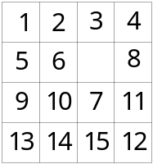

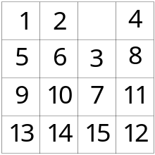
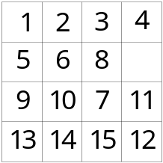
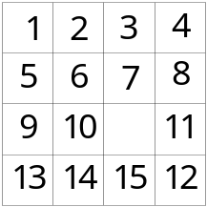
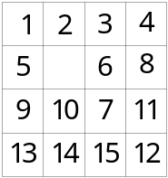
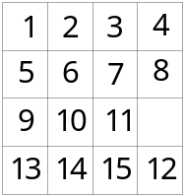
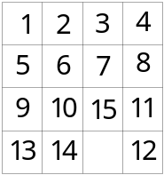
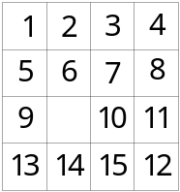
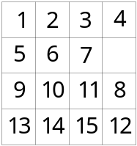
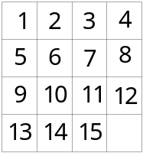
例：使用 的LC-检索
1
(1)=0+3=3
2
3
4
5
(4)=3
(5)=5
(2)=1+4
=5
(3)=5
10
11
12
(10)=2+1
=3
22
23
(11)=5
(12)=5
目标结点
使用 的LC-检索可以使检索过程很快地定位到结点23。

Slide 49

成本函数在分支-限界算法中的应用
假定每个答案结点X有一个与其相联系的c(X)，且找成本最小的答案结点。
1）最小成本的下界
为X的成本估计函数。当 时， 给出了由结点X求解的最小成本的下界，作为启发性函数，减少选取E结点的盲目性。
2）最小成本的上界
能否定义最小成本的上界？

Slide 50


最小成本的上界
定义U为最小成本解的成本上界，则：
作用：对具有 的所有活结点可以被杀死，从而可以进一步使算法加速，减少求解的盲目性。
注：
根据c(X)的定义，由那些 的结点X可到达的所有答案结点必有 ，不可能具有更小的成本。故，当已经求得一个具有成本U的答案结点，那些有 的所有活结点都可以被杀死。

Slide 51
最小成本上界U的求取：
1）初始值：利用启发性方法赋初值，或置为∞
2）每找到一个新的答案结点后修正U，U取当前最小成本值。
注：只要U的初始值不小于最小成本答案结点的成本，利用U就不会杀死可以到达最小成本答案结点的活结点。

Slide 52
利用分枝-限界算法求解最优化问题
最优化问题求能够使目标函数取极值的最优解。如何把求最优解的过程表示成与分支-限界相关联的检索过程？
可行解：类似于n-元组的构造，把可行解可能的构造过程用
“状态空间树”表示出来。
最优解：把对最优解的检索表示成对状态空间树答案结点的
检索。
成本函数：每个结点赋予一个成本函数c(X) ，并使得代表最
优解的答案结点的c(X)是所有结点成本的最小值。

Slide 53

成本函数的定义：
直接用目标函数作为成本函数c(·)
1）代表可行解结点的c(X)就是该可行解的目标函数值。
2）代表不可行解结点的c(X)=∞；
3）代表部分解的结点的c(X)是根为X的子树中最小成本结点的成本。
► 答案结点 可行解
► 成本最小的答案结点 最优解
► 成本估计函数 且要求有
注： 根据目标函数进行估计。

Slide 54
实例：利用求解最优化问题的分支-限界算法求带限期的作业排序问题
1.问题描述：带限期的作业排序问题
  假定有n个作业和一台处理机，作业i对应一个三元组（p_{i},d_{i},t_{i}）
  其中，t_{i} ：表示作业i需要t_{i}个单位处理时间；
  d_{i}：表示完成期限；
  p_{i}：表示若i在期限内未完成招致的罚款。
求解目标：从n个作业的集合中选取子集J，要求J中所有作业
都能在各自期限内完成并且使得不在J中的作业招
致的罚款总额最小——最优解。

Slide 55
实例：n=4;
(p₁,d₁,t₁) = (5,1,1); (p₂,d₂,t₂) = (10,3,2);
(p₃,d₃,t₃) = (6,2,1); (p₄,d₄,t₄) = (3,1,1);
状态空间：问题的解空间由作业集(1,2,3,4)的所有可能的子集组成，共有2⁴个元组。
状态空间树：两种表示形式，
1）元组大小可变的表示
表示选了哪些作业，用作业编号表示。
2）元组大小固定的表示
表示是否选中作业，每个作业对应一个0/1值

Slide 56
(p₁,d₁,t₁) = (5,1,1);
(p₂,d₂,t₂) = (10,3,2);
(p₃,d₃,t₃) = (6,2,1);
(p₄,d₄,t₄) = (3,1,1);
1
x₁=1
x₁=2
x₁=4
x₁=3
2
3
4
5
x₂=2
x₂=4
x₂=3
x₂=4
x₂=4
x₂=3
6
7
8
9
10
11
x₃=3
x₃=4
x₃=4
x₃=4
12
13
14
15
图(a) 采用大小可变的元组表示的状态空间树
圆形结点都是可行结点，方形结点是不可行的子集合

Slide 57
(p₁,d₁,t₁) = (5,1,1);
(p₂,d₂,t₂) = (10,3,2);
(p₃,d₃,t₃) = (6,2,1);
(p₄,d₄,t₄) = (3,1,1);
1
x₁=1
x₁=0
2
3
x₂=1
x₂=0
x₂=1
x₂=0
4
5
6
7
x₃=1
x₃=0
x₃=1
x₃=0
x₃=1
x₃=0
x₃=1
x₃=0
9
10
11
12
13
14
15
8
x₄=1
x₄=0
19
21
23
25
26
27
28
29
30
31
18
20
21
24
9
13
19
8
11
14
15
18
21
24
图(b) 采用大小固定的元组表示的状态空间树
只有圆形叶结点都是答案结点，方形结点是不可行的子集合

Slide 58
成本函数c(·)定义为：
► 对于圆形结点X，c(X)是根为X的子树中结点的最小罚款；
► 对于方形结点， c(X)=∞。
例：下图(c), c(3)=8，c(2)=9，c(1)=8
下图(d)，c(2)=9，c(5)=13，c(6)=8， c(1)=8
c(1)=最优解J对应的罚款

Slide 59
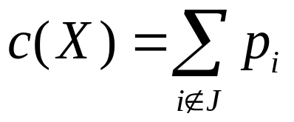
(p₁,d₁,t₁) = (5,1,1);
(p₂,d₂,t₂) = (10,3,2);
(p₃,d₃,t₃) = (6,2,1);
(p₄,d₄,t₄) = (3,1,1);
c=8
1
x₁=1
x₁=2
x₁=4
x₁=3
9
2
8
3
15
4
21
5
x₂=2
x₂=4
x₂=3
x₂=4
x₂=4
x₂=3
9
6
13
8
11
15
7
8
9
10
11
x₃=3
∞
x₃=4
x₃=4
x₃=4
12
13
14
15
∞
∞
∞
∞
图(c) 采用大小可变的元组表示的状态空间树各结点的c值

Slide 60
c=8
1
x₁=1
x₁=0
9
8
2
3
x₂=1
x₂=0
x₂=1
x₂=0
9
13
15
8
7
4
5
6
x₃=1
x₃=0
x₃=1
x₃=0
x₃=1
x₃=0
x₃=1
x₃=0
9
13
19
8
11
15
21
9
10
11
12
13
14
15
8
∞
x₄=1
x₄=0
19
21
23
25
26
27
28
29
30
31
18
20
21
24
∞
9
∞
13
∞
19
∞
8
11
14
15
18
21
24
图(d) 采用大小固定的元组表示的状态空间树各结点的c值
罚款值

Slide 61

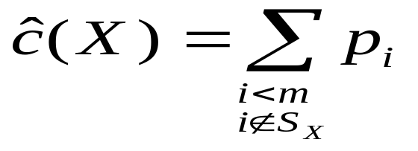

成本估计函数 的定义
设S_{x}是考察结点X时，已计入J中的作业的集合。
令 m = max{i|i∈S_{x}}，
即 代表已经被考虑过但没有被计入J中的作业的罚款合计。这是已确定的罚款数,因此 ，
是 可以作为c(X)的估计值(下界)。
例：见图

Slide 62

(p₁,d₁,t₁) = (5,1,1);
(p₂,d₂,t₂) = (10,3,2);
(p₃,d₃,t₃) = (6,2,1);
(p₄,d₄,t₄) = (3,1,1);
c=8
=0
1
x₁=1
x₁=2
x₁=3
x₁=4
=0
2
=5
3
=15
4
=21
5
x₂=2
x₂=4
x₂=3
x₂=4
x₂=4
x₂=3
=5
=11
=0
6
=10
7
8
9
10
11
=p₁+p₂=15
x₃=3
∞
x₃=4
x₃=4
x₃=4
12
13
14
15
∞
∞
∞
∞

Slide 63
(p₁,d₁,t₁) = (5,1,1);
(p₂,d₂,t₂) = (10,3,2);
(p₃,d₃,t₃) = (6,2,1);
(p₄,d₄,t₄) = (3,1,1);
c=8
=0
1
x₁=1
x₁=0
0
5
2
3
x₂=1
x₂=0
x₂=1
x₂=0
=p₂=10
15
0
5
4
5
6
7
x₃=1
x₃=0
x₃=1
x₃=0
x₃=1
x₃=0
x₃=1
x₃=0
6
10
16
5
11
15
21
9
10
11
12
13
14
15
8
∞
x₄=1
x₄=0
19
21
23
25
26
27
28
29
30
31
18
20
21
24
∞
9
∞
13
∞
19
∞
8
11
14
15
18
21
24
罚款值

Slide 64
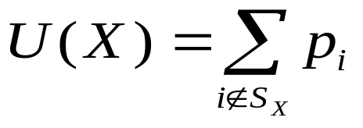
成本估计函数上界的定义
U(X)是c(X)的一个“简单”上界，代表目前没有被计入到J中的作业的罚款合计——可能的最多罚款，因此是目前罚款的上线。

Slide 65
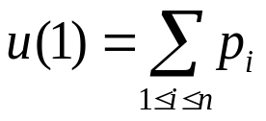
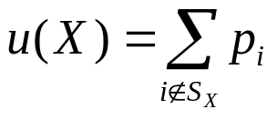




(p₁,d₁,t₁) = (5,1,1);
(p₂,d₂,t₂) = (10,3,2);
(p₃,d₃,t₃) = (6,2,1);
(p₄,d₄,t₄) = (3,1,1);
c=8
=0
u=24
1
x₁=1
x₁=2
x₁=4
x₁=3
=0
u=19
2
=5
u=14
3
=15
u=18
4
=21
u=21
5
x₂=2
x₂=4
x₂=3
x₂=4
x₂=3
U=u(3)=14
>U,
结点4,5被杀死
=5
u=8
=11
=0
u=9
6
=10
u=13
7
8
9
10
∞
x₃=3
x₃=4
x₃=4
U=u(6)=9
>U,8不可行
结点7,8被杀死
U=u(9)=8
>U
结点10被杀死
12
13
15
∞
∞
∞
结点12，13不可行
结点15不可行
图9.7 采用大小可变的元组表示的状态空间树的成本估计值

